Slide 1
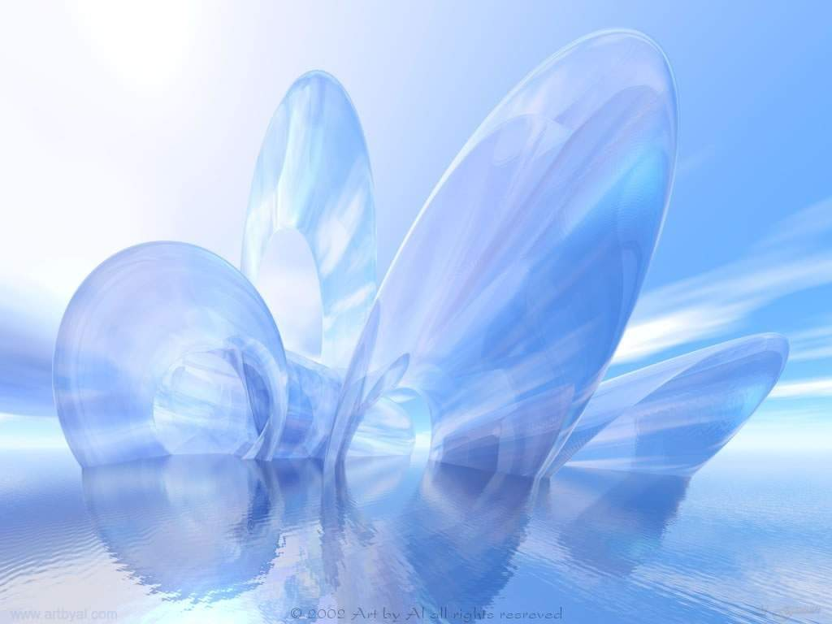

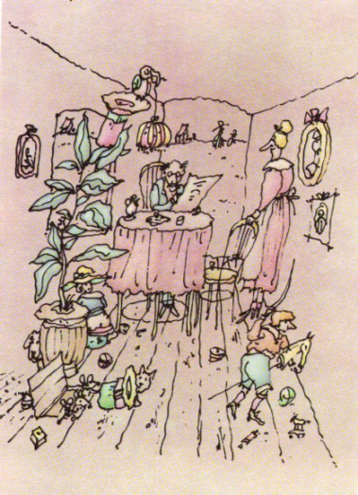
В. Лунин «Целыми днями...»

Slide 2


Физминутка для девочек – приседаем для мальчиков - подпрыгиваем

Slide 3
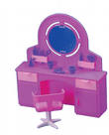
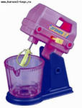
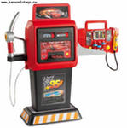
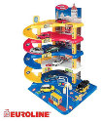


машина
миксер
Кукла
зеркало
робот
гараж

Slide 4
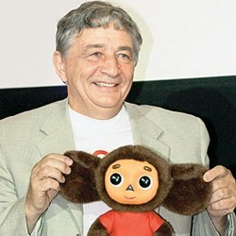
Эдуард Успенский

Slide 5




